Slide 1
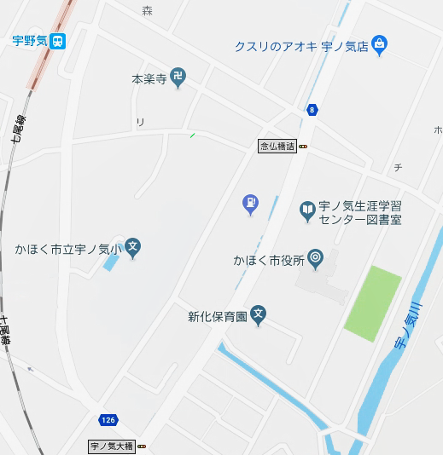
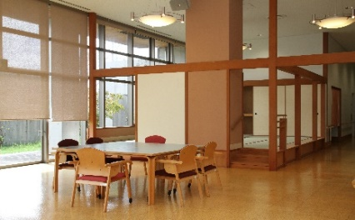
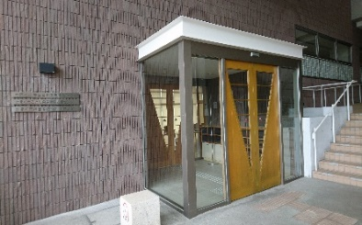
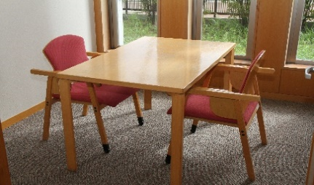
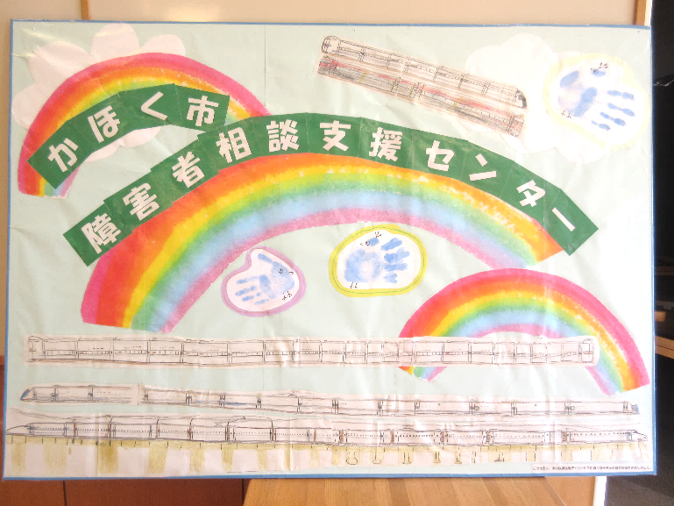
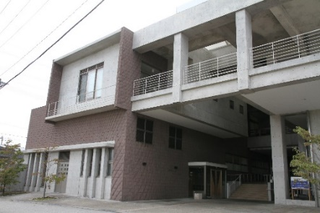
施設紹介
かほく市
障害者相談支援センター
「あおぞら」
カウンター
オープンスペース
入口
相談室
対象
・かほく市にお住まいの障がいのある人(疑いを含む)
本人・家族・近隣の方など
・身体、知的、精神、発達、高次脳機能障がい、難病
など、どんな障がいでも手帳の有無を問わずに相談いただけます。
・相談の内容に応じて、市・病院・施設など必要な関係機関と連携しながら解決にむけて一緒に考えます。
・秘密は守ります。
ほのぼの健康館 裏側に出入口があります。
＊駐車場もございます。
ご利用について
宇ノ気保健福祉センター ほのぼの健康館内
（かほく市宇ノ気ニ71番地2）
開館日：月曜日～金曜日
８：３０～１７：１５
休館日：土曜日・日曜日・祝日
年末年始(１２月２９日～１月３日)
TEL（０７６）２８３－８８９０ FAX（０７６）２８３－４０９７
各ライフステージに応じて、教育・福祉・就労・医療の関係機関と連携しながら
相談支援を行います。
1人で悩まずに、まずはご相談ください。
みんなで一緒に考えましょう！
・相談にかかる費用は無料です。
お気軽にご相談ください。
・来所相談・訪問相談は、事前にお電話での
予約をお願いします。
〇相談支援担当職員
相談支援専門員（精神保健福祉士・社会福祉士）
保健師等
令和４年４月

Slide 2
＜相談内容例＞
・障害者手帳をもっているけど、どんな仕事ができるの？
・なかなか仕事が続かない。
・仕事が見つからない。
・働いている会社でつらい思いをしている。
・発達障害がないか心配である。
・お金が上手に使えず、生活に困っている。
・気持ちが沈んで意欲がでない。
・自分を傷つけたい気持ちが出てくる。
・自殺を考えてしまう。
・日中の過ごし方がわからない。
・病気かもしれないが、病院には行きたくない。
・外へ出ることができない。
・ゲーム・インターネット等をやめることが出来ず、生活上必要な事や仕事等ができない。
・家族が引きこもっていて将来が心配
・家族の言動や様子が心配である。
・家族や職場から虐待をうけている。 など
、
かほく市の相談支援の拠点としての役割を担っています。
障がいのある方が、自分らしく
安心して暮らせる地域を作ります！
ともに支え合いながら安心して
生活できる社会づくりを目指して
どんな相談ができるの？
●障害者相談支援センター
・福祉サービスの利用相談
・地域への障がい理解の普及啓発
・こころの相談、ひきこもりの相談
・権利擁護についての相談
・生活面での困りごと相談
・緊急時の相談支援等など
●障害者虐待防止センター
・家庭、施設、勤め先の虐待通報等の相談
・障がい者の介護でのストレスを抱えるご家族からの相談にも応じます。
●こども発達相談支援センター
・０～１８歳のこどもの行動の
「気になること」「困っていること」、
関わり方の疑問等への相談支援を行います。
・相談者の要望や必要に応じて、こども園や幼稚園、学校等へ出向いての相談や他の機関への紹介も行います。
障害者相談支援センターとは？
・障害者相談支援センター
・こども発達相談支援センター
・障害者虐待防止センター
３つの機関をもった相談支援を専門的に行う
センターです。
障害者相談
支援センター
起床
障害者相談支援センターの取り組み
起床
障害者虐待
防止センター
こども発達相談
支援センター
・障害福祉分野を専門としている相談支援専門員が相談に対応します。
・ライフステージに応じて切れ目なく支援が行えるように各機関で連携強化をしながら支援を行います。
・障がい福祉サービス事業所に対する専門的助言を行います。また研修会等を企画します。
・権利擁護・虐待防止などの普及啓発活動を行います。
・かほく市の地域課題に対して、自立支援協議会で検討します。
「あおぞら」では、子どもから大人までの障がい等に関する相談支援の拠点としての役割を担っています

